Slide 1



Slide 2
目錄
遊戲介面 …………………………………………………… 3-4
遊戲控制 …………………………………………………… 5
遊戲機制 …………………………………………………… 6
遊戲內容
- 角色 …………………………………………………… 7
- 道具 …………………………………………………… 8-13
- 技巧 …………………………………………………… 14-18

Slide 3
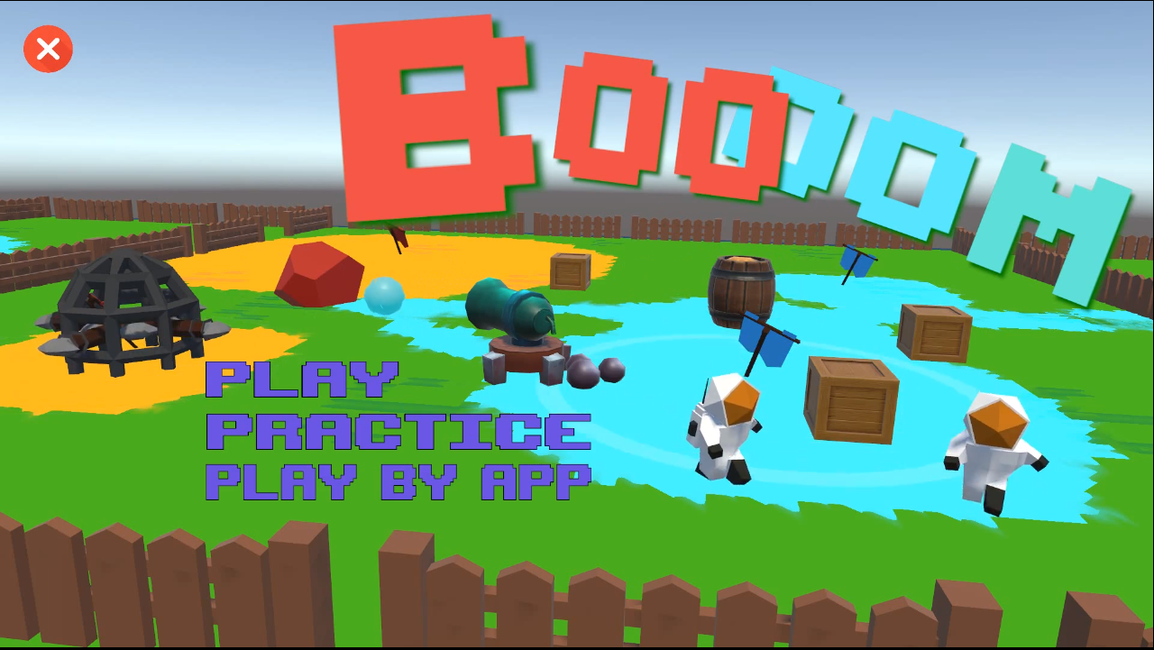


遊戲介面選單
1.
單機版:用鍵盤遊玩
2.
練習模式:無時間限制
3.
連線版:用APP遊玩

Slide 4
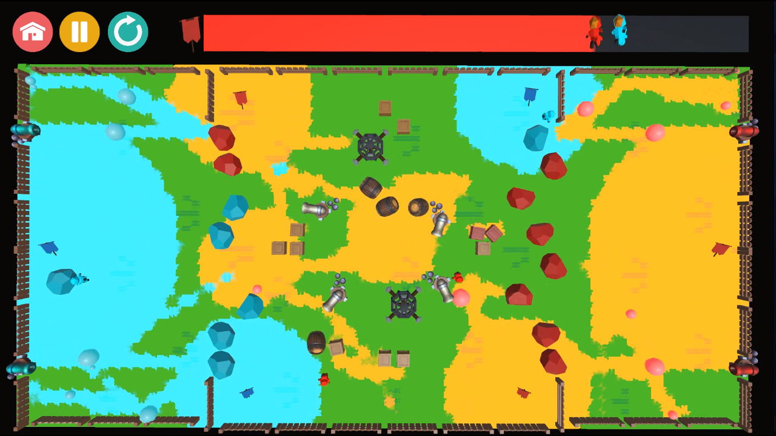
遊戲介面遊玩畫面
1.計分/計時條:旗子顏色表示目前優勢隊伍，長度為剩餘時間，兩角色距離為兩隊差距
剩餘時間:30秒；紅隊領先
剩餘時間:15秒；籃隊領先
2.遊玩區域:
採用上帝視角

Slide 5
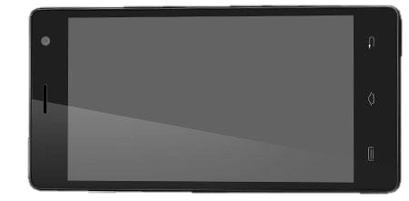
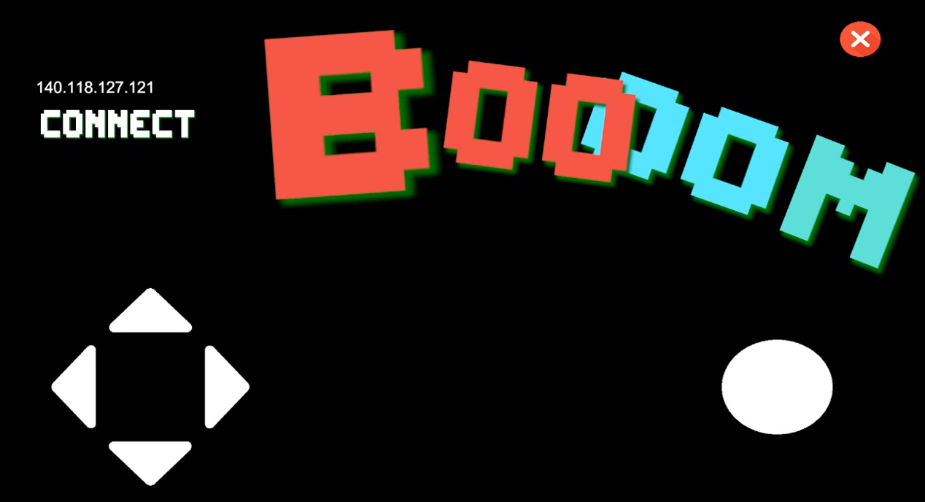
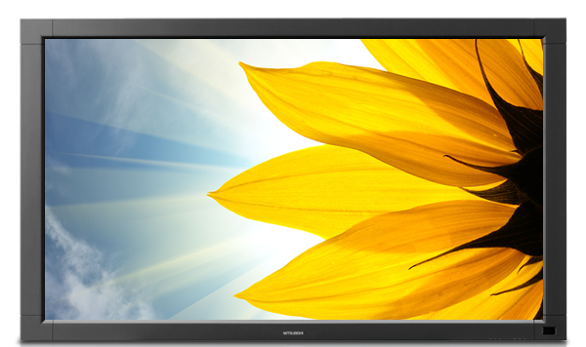
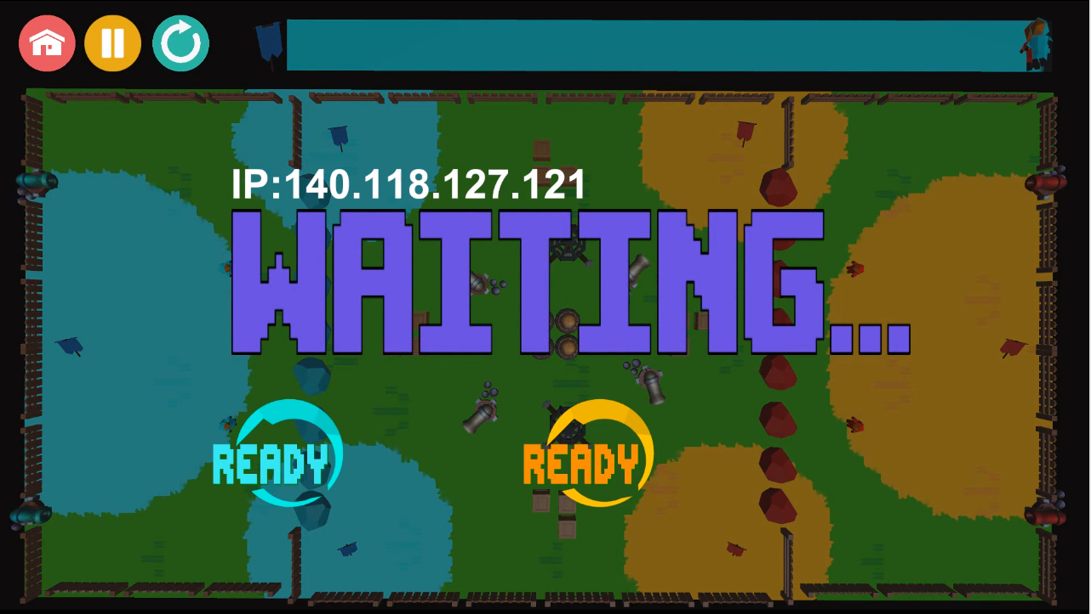
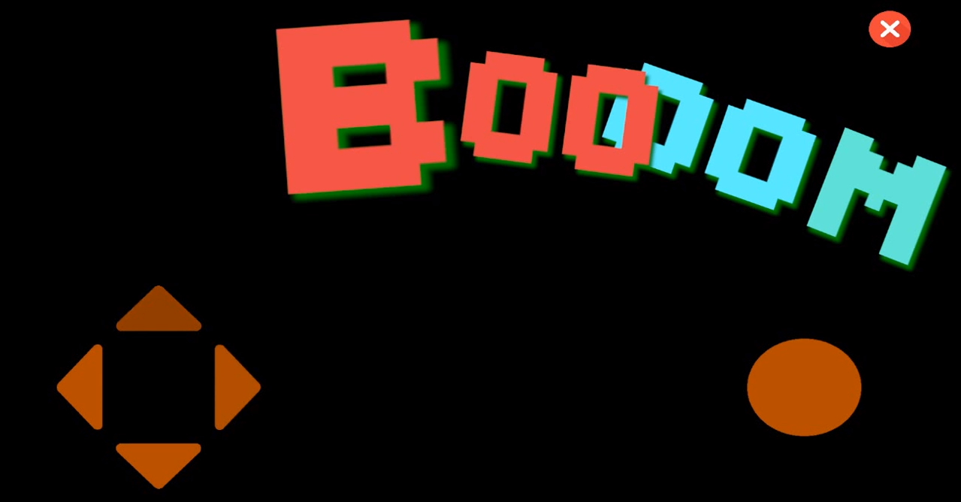
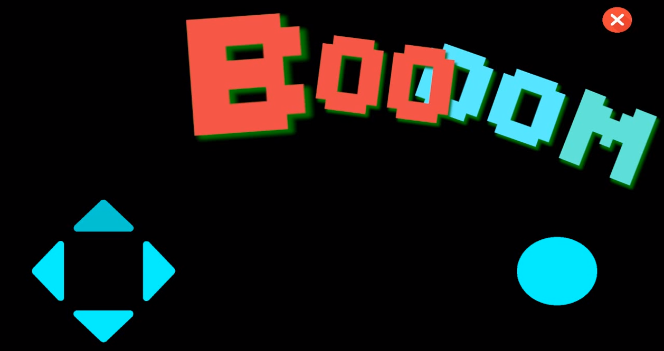
遊戲控制
單機版: 鍵盤
連線板: 手機APP
∆ 未連線畫面
∆ 玩家為紅隊
∆ 等待玩家加入畫面
玩家為藍隊∆

Slide 6
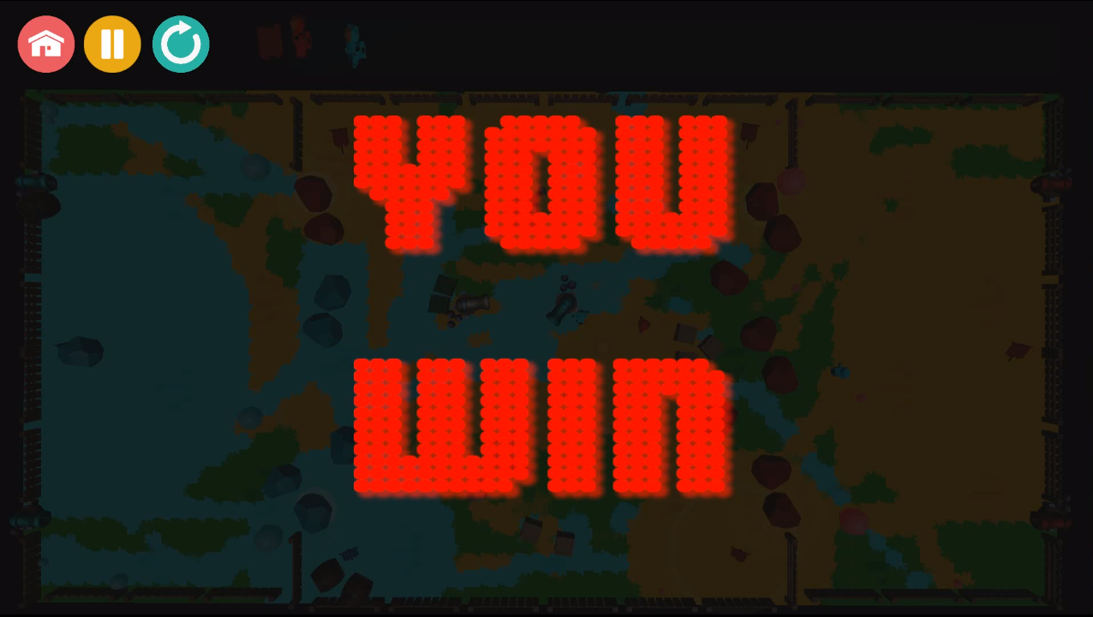
遊戲機制
二對二組隊對戰(分紅/藍兩隊)
勝利條件:地圖上顏色較多的隊伍
計時賽(60秒)
∆ 結束畫面
∆ 遊戲畫面

Slide 7
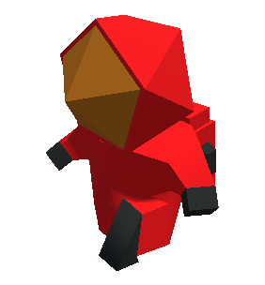
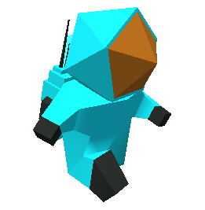
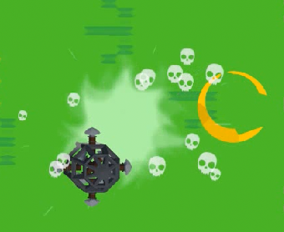
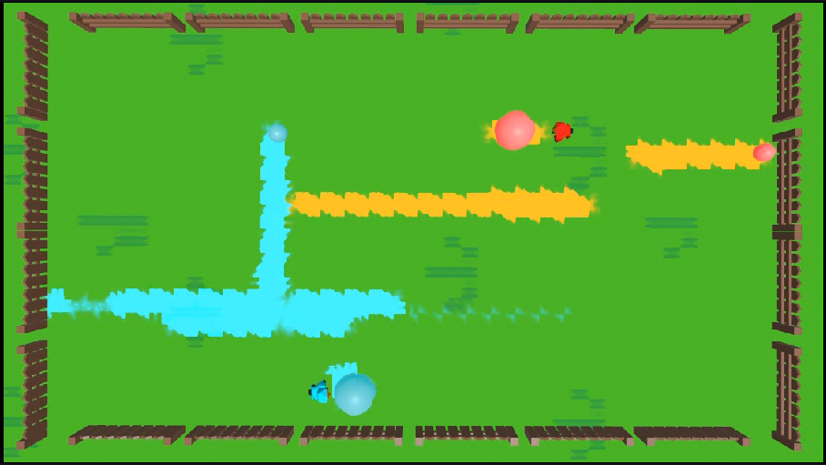
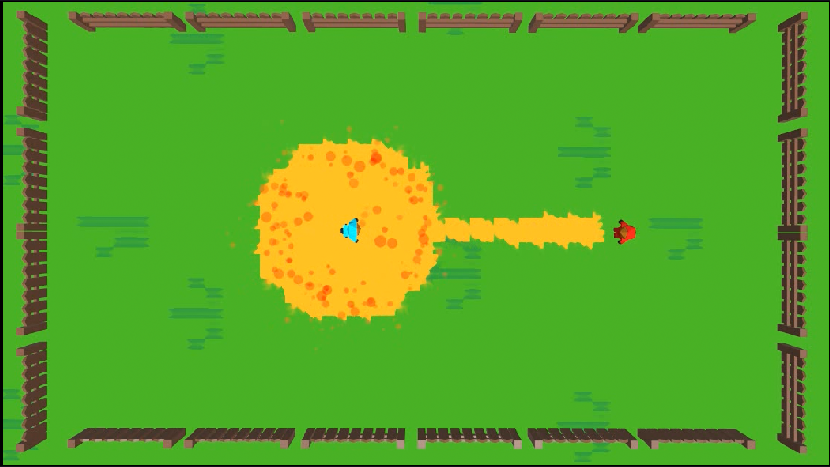
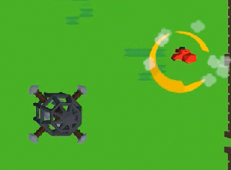
遊戲內容角色
上下左右移動角色
放水球染色地面
死亡後2秒在重生點復活
被敵方水球擊中時，暫時染上敵方顏色，並將地面染上敵方顏色
近距離被水球擊中會被擊退
∆ 死亡後重生
∆ 丟水球染色地版
∆ 被敵方水球擊中

Slide 8

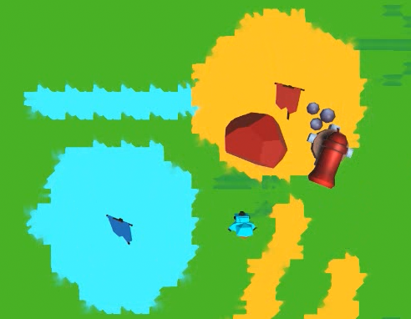

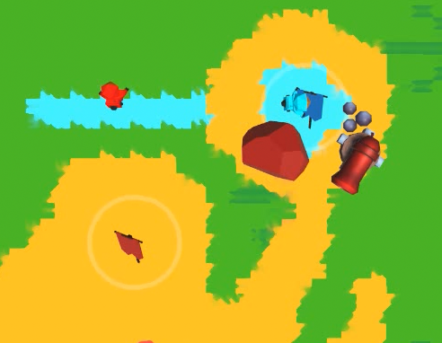
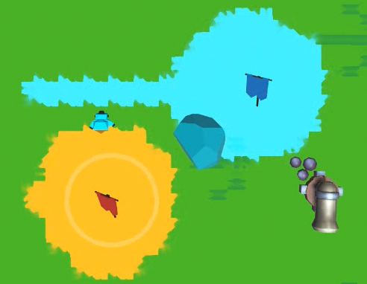
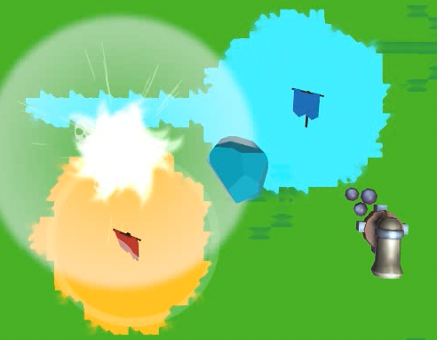
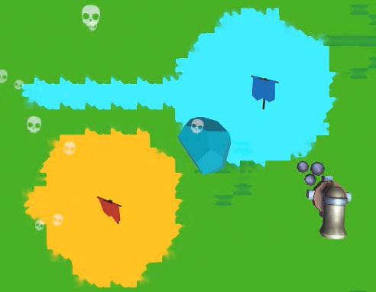
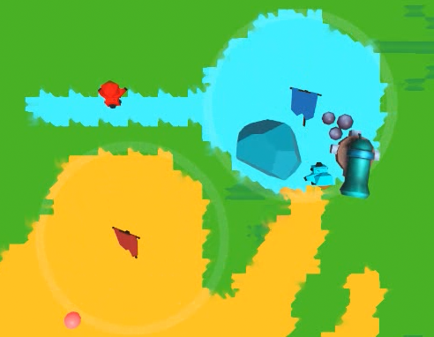
遊戲內容道具
旗子
會被角色、水球佔領旗子
改變範圍內的物體的顏色
發出衝擊波擊殺敵方角色
∆ 敵方角色被衝擊波擊殺
∆ 藍方佔領旗子

Slide 9
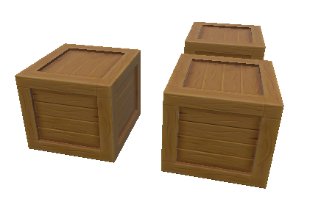
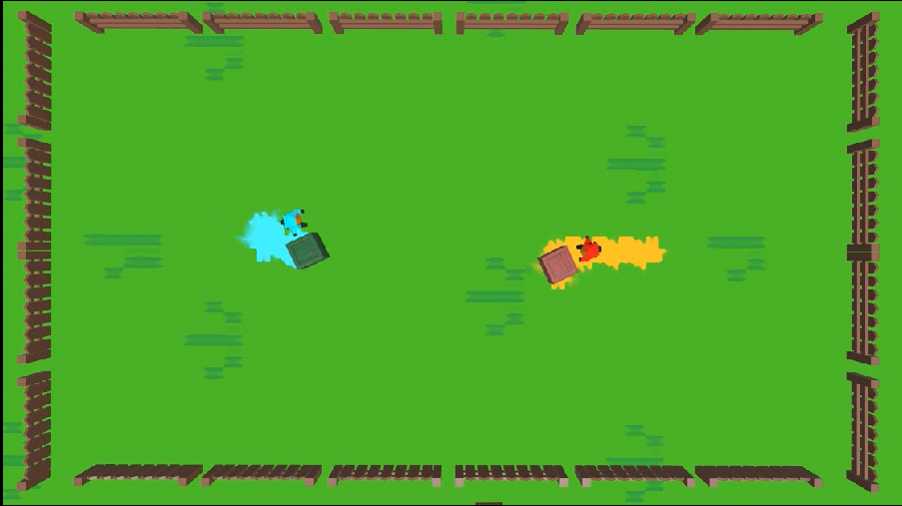
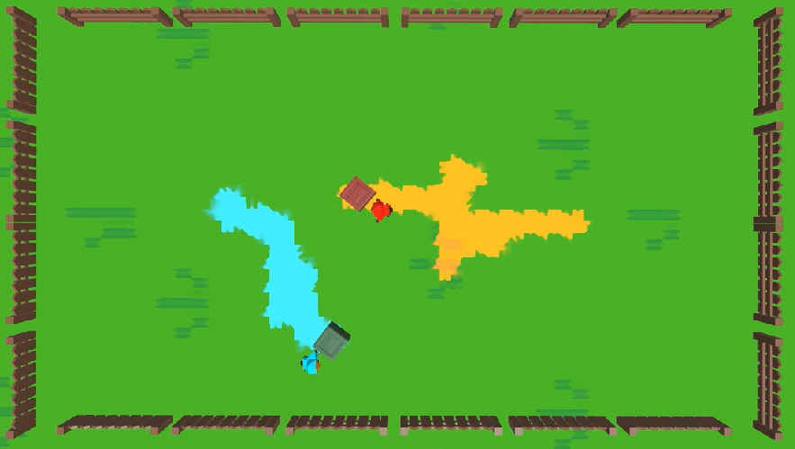
遊戲內容道具
箱子
角色推動箱子會將地面染成我方的顏色
∆ 推箱子染色地面

Slide 10
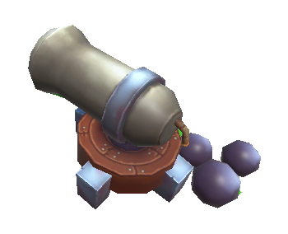
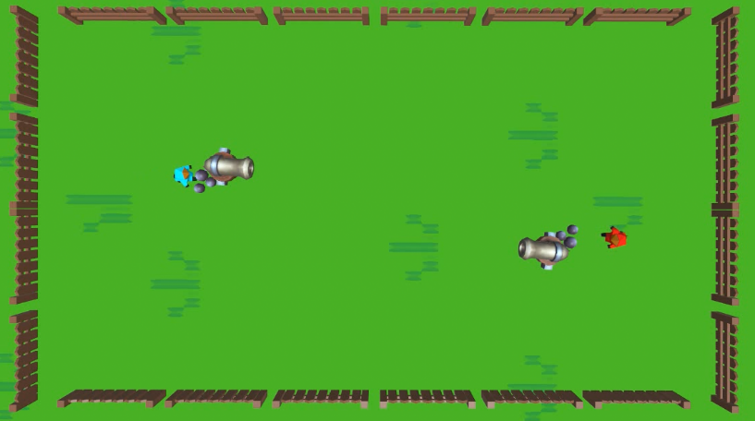
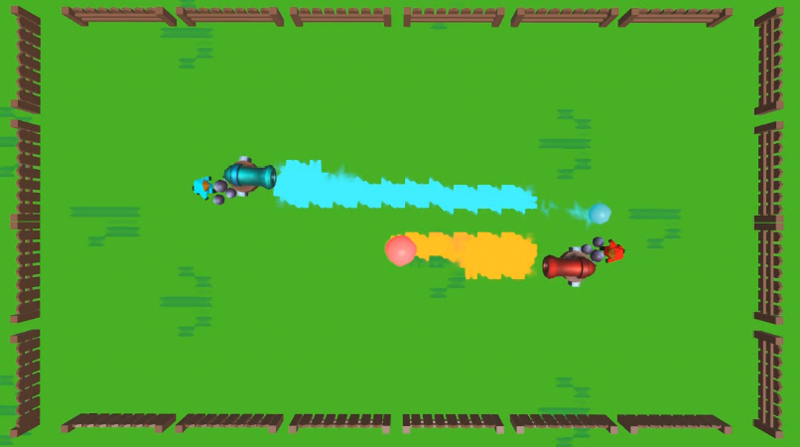
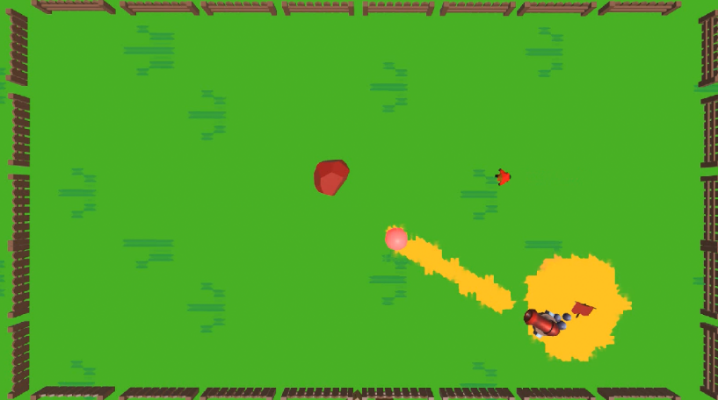
遊戲內容道具
砲台
角色貼近時啟動並發射該方的水球，離開則不發射
放在旗子範圍內會保持啟動
∆ 砲台未啟動
∆角色貼近砲台
∆ 砲台在旗子範圍

Slide 11
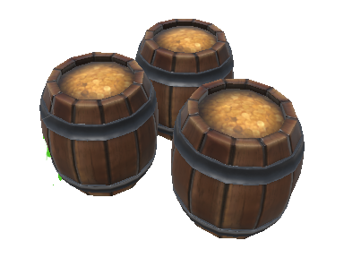
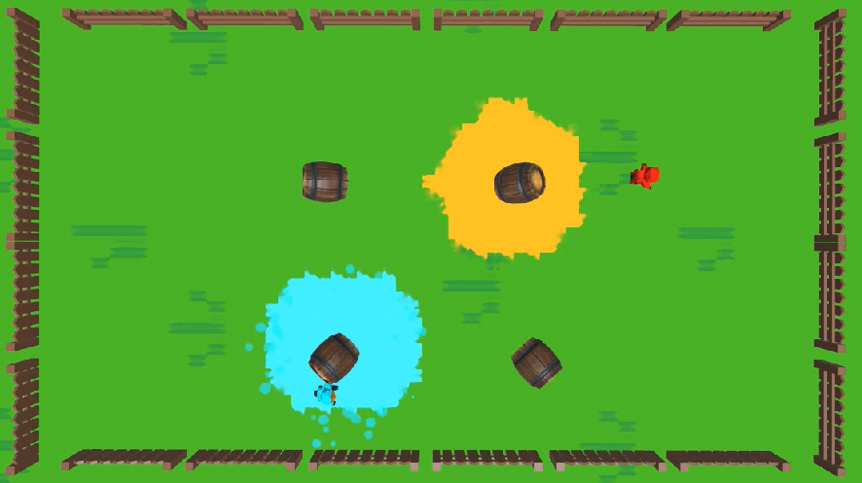
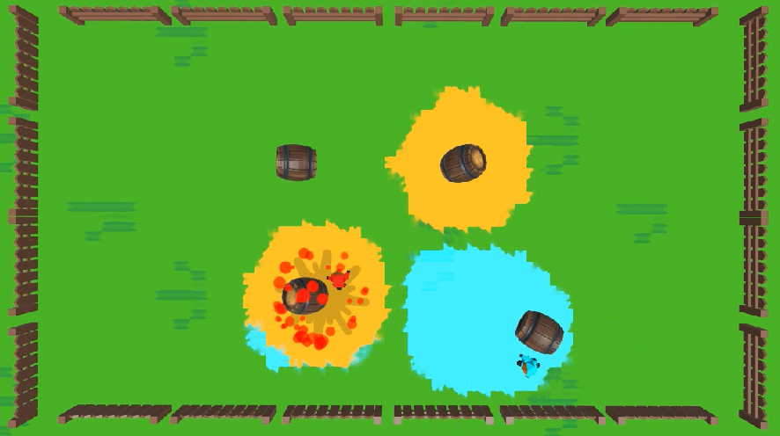
遊戲內容道具
木桶
角色、水球撞到時會爆炸染色附近地面
∆ 撞到染色地面

Slide 12
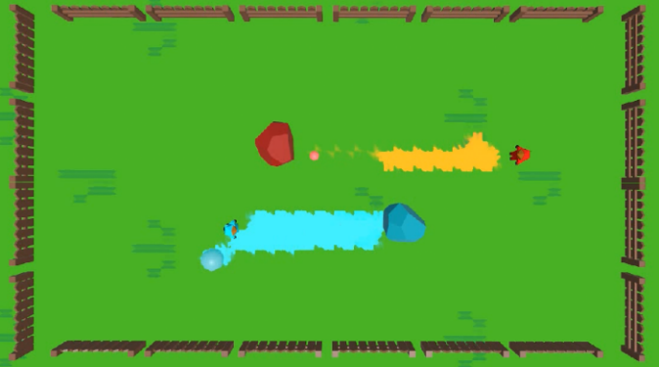
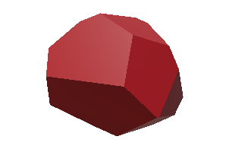
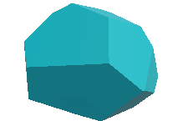
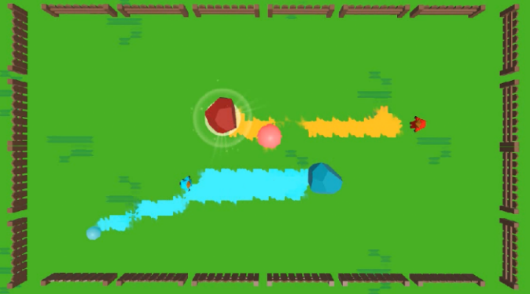
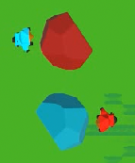
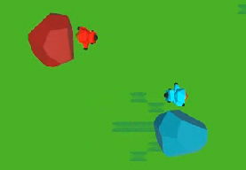
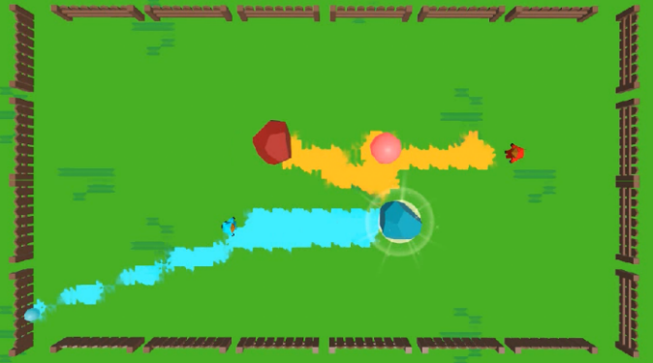
遊戲內容道具
石頭
角色只能推動己方顏色的石頭
反彈水球並加大力道
放在旗子範圍內會被佔領
∆ 只能推動己方顏色的石頭
∆ 旗子內的石頭會被佔領
∆ 水球撞到石頭反彈

Slide 13
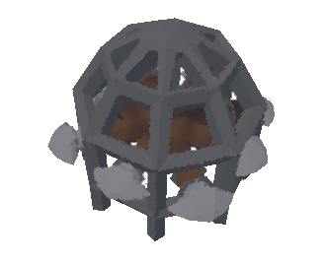
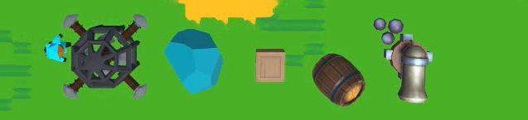
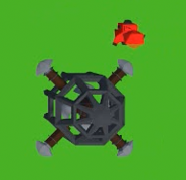
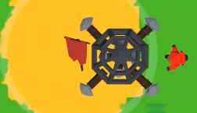
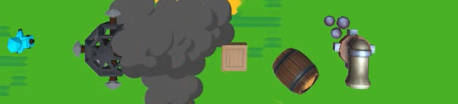
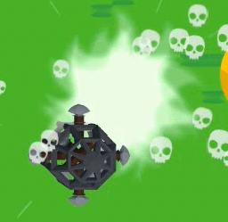
遊戲內容道具
鐵籠
伸出矛破壞石頭、箱子、木桶、砲台、水球
可用來保護旗子、擊殺敵方玩家
可被角色推動、但要小心不要被擊殺
∆ 保護旗子
∆ 角色被擊殺
∆ 推動鐵籠破壞物體

Slide 14
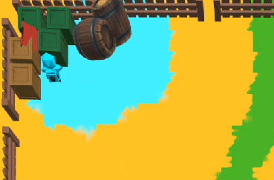
遊戲內容技巧
利用物體阻擋敵方搶旗

Slide 15
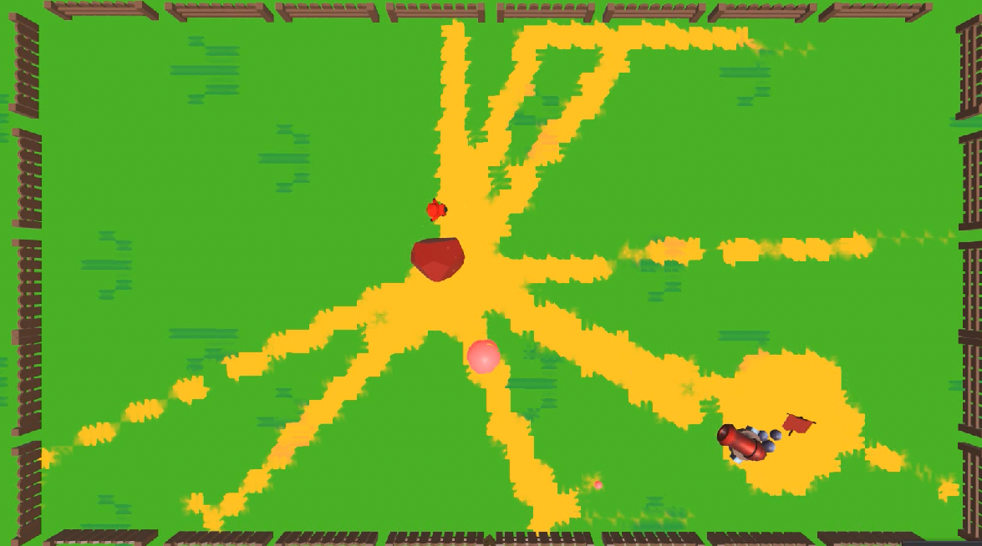
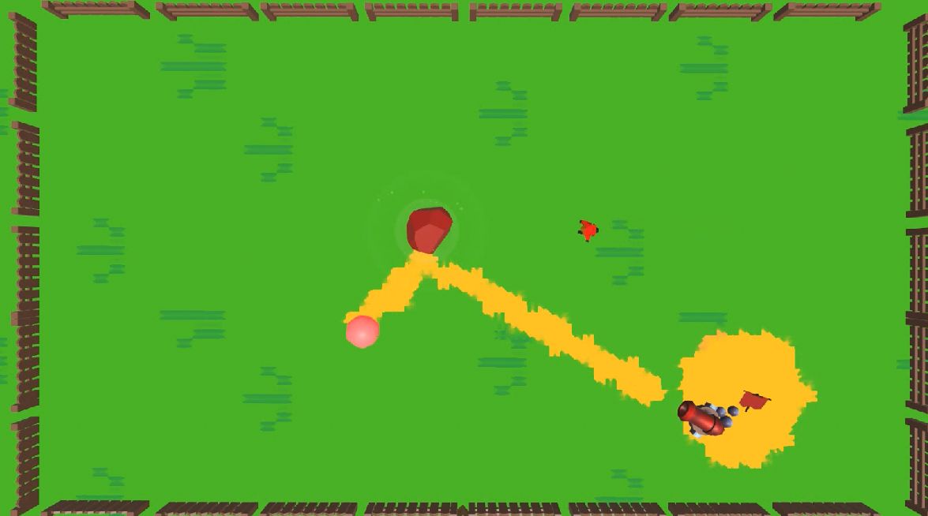
遊戲內容技巧
利用砲台、石頭快速佔領地盤

Slide 16
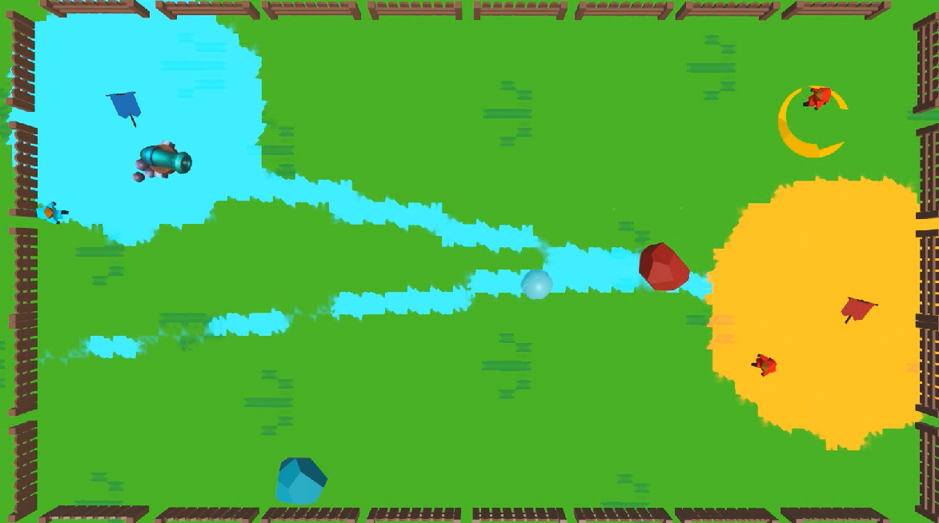
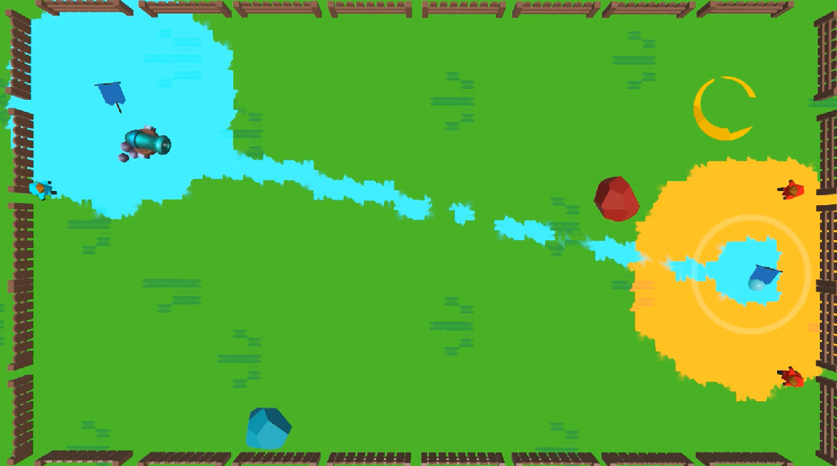
遊戲內容技巧
利用石頭阻擋砲台攻擊

Slide 17
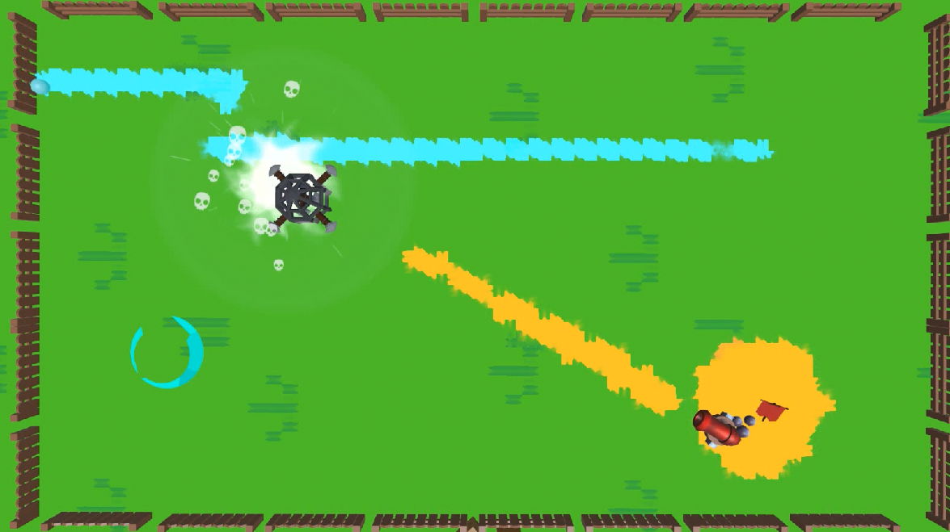

遊戲內容技巧
利用砲台推動鐵籠，降低風險

Slide 18


遊戲內容技巧
利用水球染色敵方玩家、讓他被自己的旗子衝擊波擊殺

